Slide 1
Detecția plăcuțelor de înmatriculare
Balan Paul-Eusebiu
1308B

Slide 2
Scop/Obiective
În contextul anului 2021, cea mai importantă resursă pe care o companie o poate a avea este reprezentată de date (audio, video, text, etc)
Cu acumularea unui număr impresionant de date a apărut problema interpretării acestor date pentru a putea extrage informația din ele în mod automat
Detectarea plăcuțelor de înmatriculare este doar una din rezolvările acestei probleme de interpretare a datelor
Obiectivul proiectului este de a crea o soluție care cu un minim de input uman să poată procesa textul de pe plăcuțe

Slide 3
Descrierea soluției
Pasul 1: inițial se utilizează un algoritm de deep learning (YOLO) pentru a detecta locația plăcuței de înmatriculare
Pasul 2: se aplică tehnici de procesare de imagini pentru a modifica proprietățile acesteia în vederea obținerii unui rezultat cât mai corect la pasul următor
Pasul 3: după ce imaginea a fost procesată, se utilizează în continuare Tesseract OCR pentru a identifica caracterele aflate pe plăcuța de înmatriculare

Slide 4
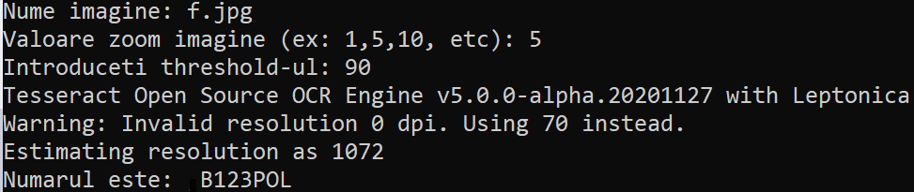
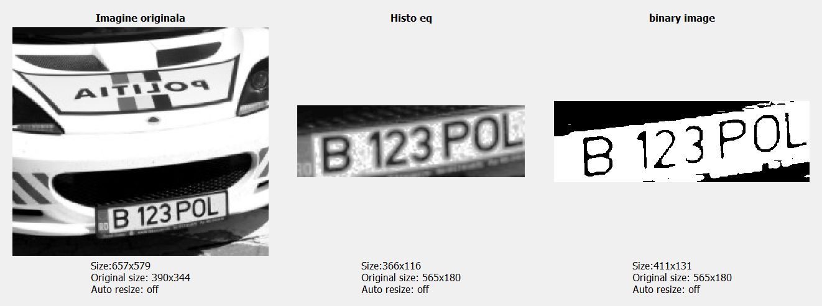
Rezultate experimentale/Performanțele soluției
Aplicația are performanțe satisfăcătoare, necesitând totuși intervenția utilizatorului în setarea anumitor parametri precum threshold sau zoom

Slide 5
Concluzii/Direcții viitoare de dezvoltare
Datorită shiftării către o eră a informației digitale, nevoia procesării imaginilor va crește tot mai mult în anii următori
Astfel este evidentă importanța aplicațiilor asociate acestui domeniu
Aplicația prezentată este încă într-o mare măsură influențată de inputul uman, lucru care trebuie să se schimbe în viitor pentru a eficientiza procesul de detecție

